Slide 1
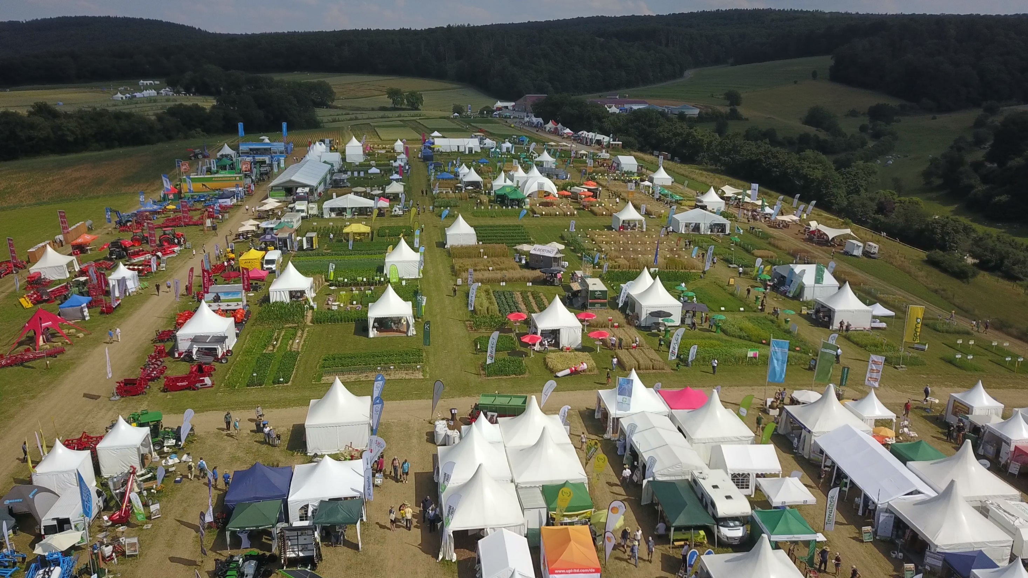
Öko-Feldtage 2023
We want you! Hilfskräfte gesucht
Wann? Veranstaltungstage 14.-15. Juni 2023
Wo? Biohof Grieshaber & Schmid, Ditzingen-Hirschlanden
https://oeko-feldtage.de/

Slide 2
Bewerbungen mit Angaben zum Namen, Adresse und gewünschten Tages- /Schichteinsatz bitte an unseren Personaldienstleiter GVO mit folgender E-Mailadresse senden: oekofeldtage@gvo-personal.de Übernachtungsmöglichkeiten: Kostenloser Zeltplatz auf dem Gelände
Bewerbung und Kontakt
JETZT BEWERBEN!
Parkplatz und Verkehr

